Slide 1
상품관리 프로그램
[ 2021.11.12 ]
[디지털컨버전스_플립드러닝] 자바 _ 스프링 프레임워크 개발 양성과정 B
오정훈

Slide 2
1.프로그램 기획

Slide 3
[1] 프로그램 기획
[1-1] 프로그램 기획안
상품관리 프로그램 기획안
상품관리 프로그램을 통해 본사(관리자)는 Master 아이디로 로그인 하여
상품 등록 및 수정, 삭제, 발주 처리를 통해
재고와 발주를 한번에 관리할 수 있도록 구현, 설계한다.
고객사(유저)는 회원가입을 통해
본사에서 등록한 상품을 제한된 정보(원가 미노출) 로 조회 하고,
원하는 상품을 게시판 형태로 발주요청 할 수 있도록 설계한다.

Slide 4
[1] 프로그램 기획
[1-2] 프로그램 구조도
관리자(MASTER)
로그인
상품 조회, 등록, 수정 삭제
발주내역 조회
로그인
회원가입
회원탈퇴
상품조회
발주요청
사용자(USER)
오라클 사용자 계정 생성/삭제
상품테이블 view 권한부여 (원가제외)
발주요청 view 권한부여
상품관리 프로그램
상품 등록, 수정, 삭제
회원 등록
회원 삭제
발주요청 등록
발주요청한 상품 재고차감
상품 테이블
(상품명, 원가, 판매가 등)
발주요청 테이블
회원 테이블

Slide 5
2.프로그램 구현

Slide 6
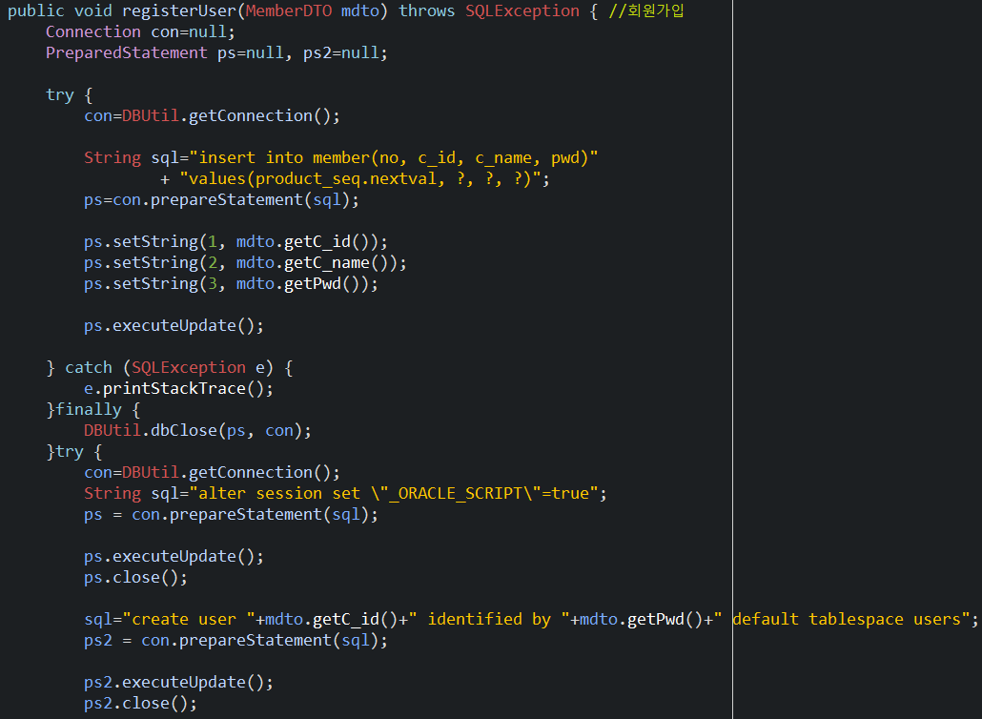
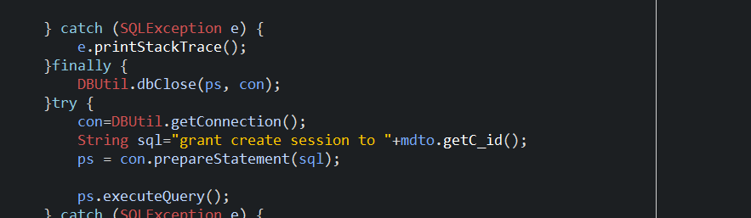
[2] 프로그램 구현
[2-1] DBMS를 통한 회원가입 구현
회원가입을 통해 실제 오라클 데이터베이스 관리자 계정을 할당 하고, 뷰 권한을 얻도록 설정 합니다.
이후 로그인한 ID와 PW를 매개변수로 담아 DBUtil에서 각 메뉴에 접근하도록 합니다.
JAVA에서 SQL statement를 이용하여 쿼리문을 작성한 후,
사용자에게 입력받은 아이디, 비밀번호, 회사명 등을 바인딩 하여,
MEMBER 테이블에 저장되게 하고,
이어서 실제 오라클 사용자 계정 생성과 동시에
제한된 컬럼조회, 발주요청을 위한 View권한을 부여하도록
하나의 메서드에서 구현 하였습니다.
회원가입 구현부

Slide 7
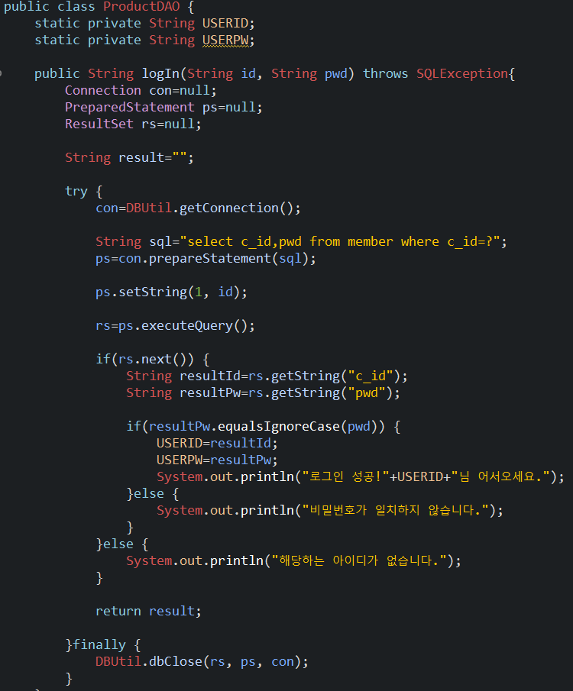
[2] 프로그램 구현
[2-2] DBMS를 통한 Login 검증
사용자에게 입력받은 ID와 PW를
MEMBER 테이블의 ID와 PW를 조회하여 유효한 값인지 확인한 후,
접근제한자가 설정된 스태틱 변수에 ID와 PW를 담아
로그인을 검증하고, 유지 하도록 구현 하였습니다.
로그인 구현부

Slide 8
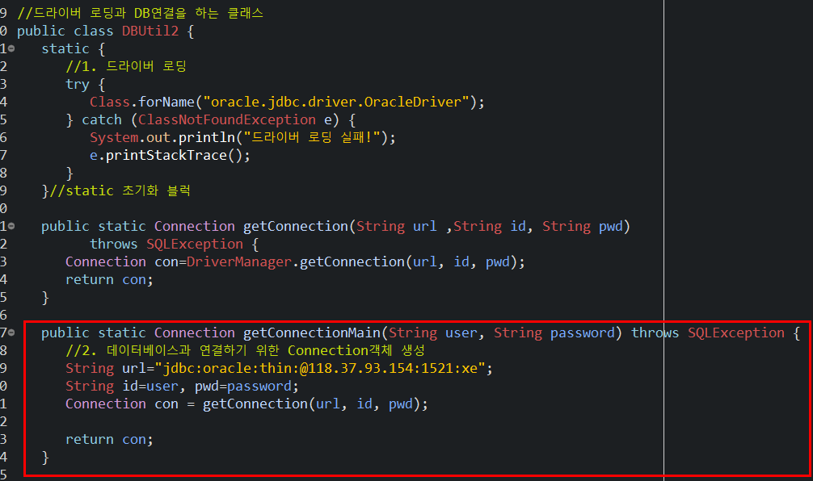
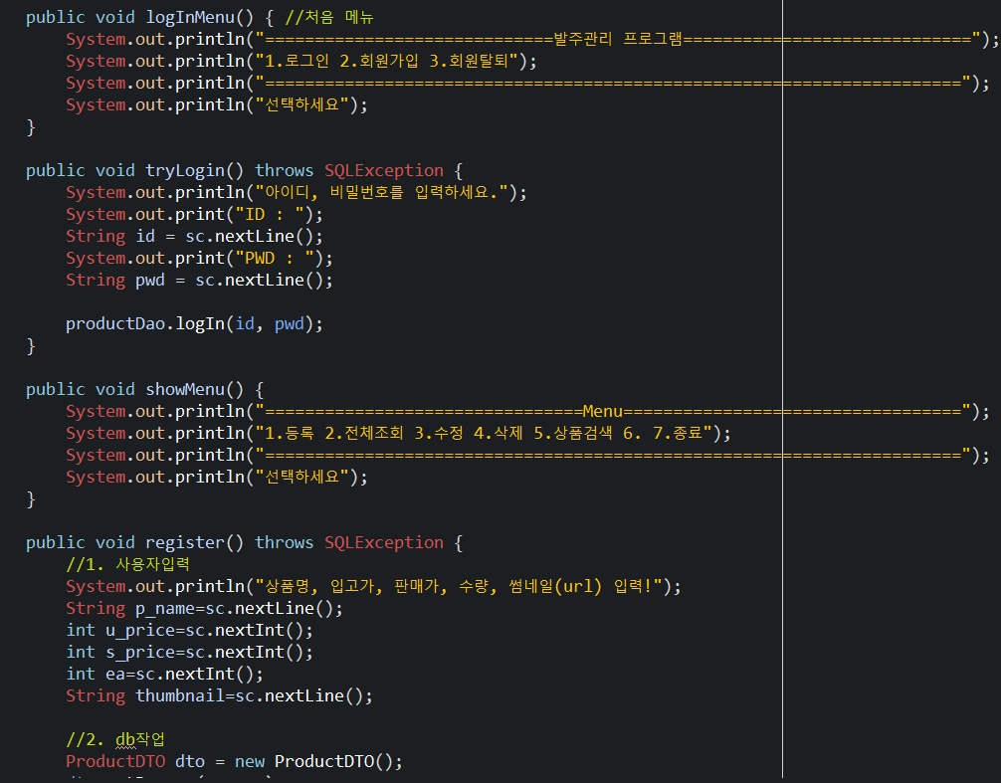
[2] 프로그램 구현
[2-3] Static변수를 통한 Login 유지 정의
회원가입을 통해 실제 오라클 데이터베이스에 생성된 사용자계정과 로그인된 ID와 PW는 같으므로,
각 메뉴에 접근시, 스태틱 변수를 통해 DBUtil에서
해당 ID,PW로 커넥션 되어지게 처리하였습니다.
사용자 구분에 따라 각기 다른 커넥션과 출력 메서드를 구현

Slide 9
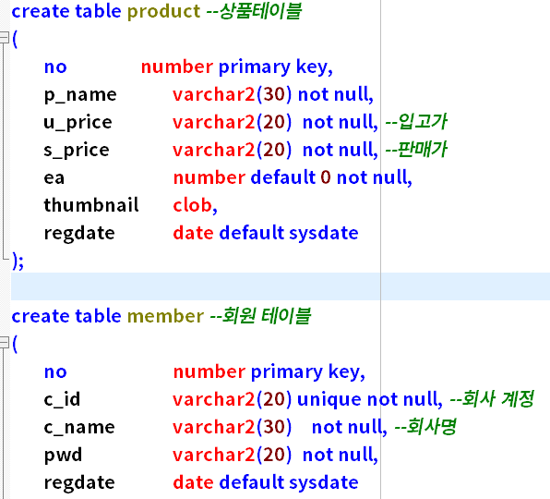
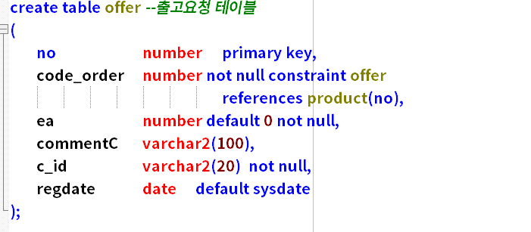
[2] 프로그램 구현
[2-4] Oracle 구현부
DB 테이블 구성
product (상품)
member (회원)
offer (발주요청)
view 및 기능 구성
v_product (상품 입고가 제외된 컬럼만 조회가능)
v_member (일반유저는 insert만 가능)
v_offer (일반유저는 insert만 가능)
v_offer => product 재고 차감 트리거
이외 create user 등 실제 계정 생성과
session,grant등의 권한 부여 등을 이용하여 구현 하였습니다.

Slide 10
3.프로그램 실행

Slide 11
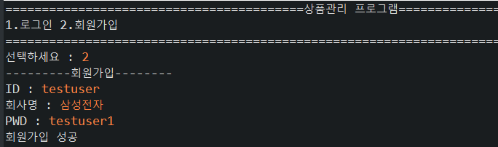
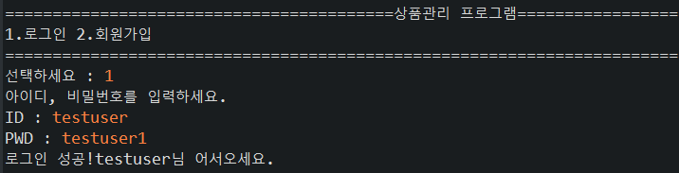

[3] 프로그램 실행
[3-1] 프로그램 화면 구성
프로그램 초기화면 (공통메뉴)
로그인
회원가입
로그인에 따른 회원과 메뉴 분류
관리자(MASTER)
상품 등록, 수정, 삭제, 전체조회,
상품조회(상품코드/상품명), 발주내역조회
사용자(USER)
제한된 상품 정보를 열람하고,
발주 요청글을 게시할 수 있는 사용자
회원가입 화면
로그인 성공시
아이디가 DB에 없는 경우
비밀번호가 일치하지 않는 경우

Slide 12
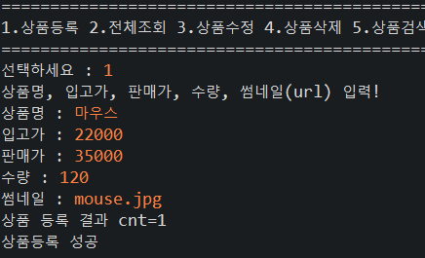
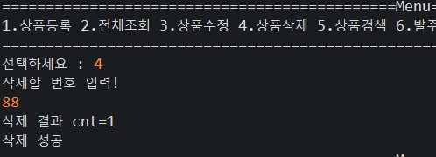
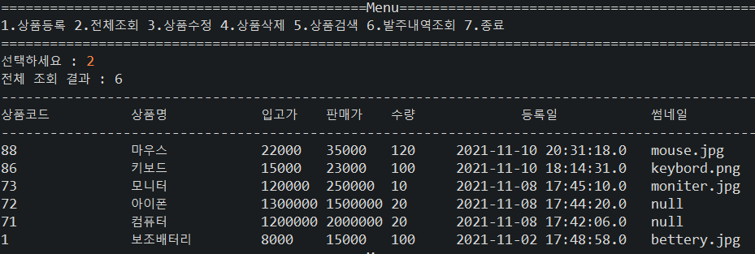
[3] 프로그램 실행
[3-2] 관리자 화면 구성
관리자(MASTER) 메뉴
상품등록
전체조회
상품수정
상품삭제
상품검색 - 상품코드 조회
- 상품명 조회
발주내역조회
프로그램 종료
상품삭제
상품등록
상품 전체조회

Slide 13
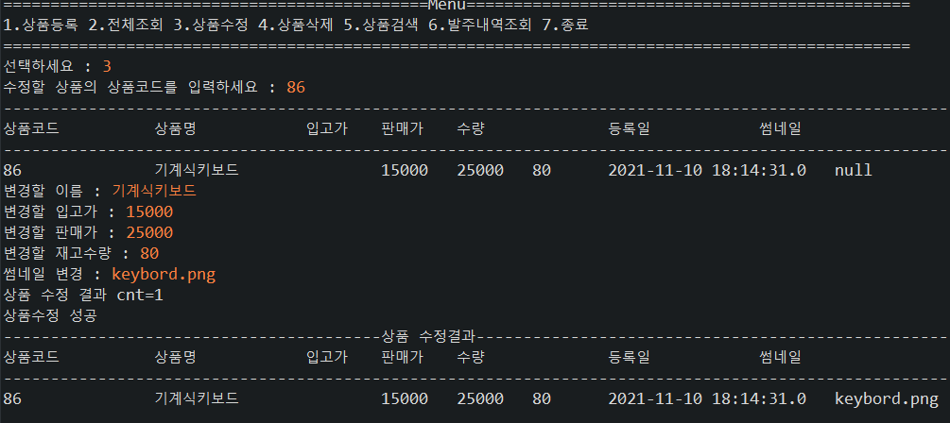
[3] 프로그램 실행
[3-3] 관리자 화면 구성
관리자(MASTER) 메뉴
상품등록
전체조회
상품수정
상품삭제
상품검색 - 상품코드 조회
- 상품명 조회
발주내역조회
프로그램 종료
상품 수정시 현재 상품의 정보와 수정 후 결과를 출력

Slide 14
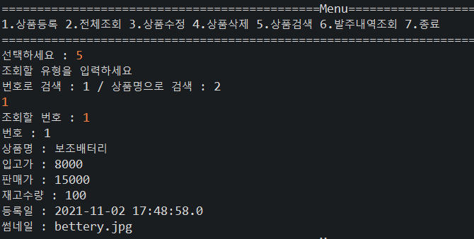
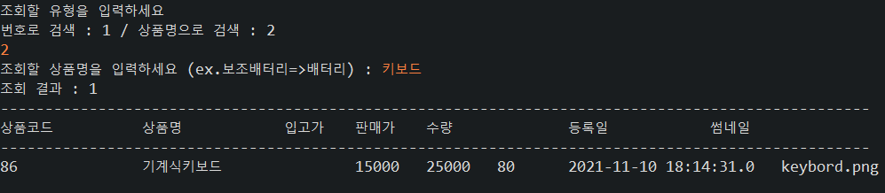
[3] 프로그램 실행
[3-4] 관리자 화면 구성
관리자(MASTER) 메뉴
상품등록
전체조회
상품수정
상품삭제
상품검색 - 상품코드 조회
- 상품명 조회
발주내역조회
프로그램 종료
상품코드로 조회시
상품명으로 조회시 포함 단어로 검색결과 출력

Slide 15
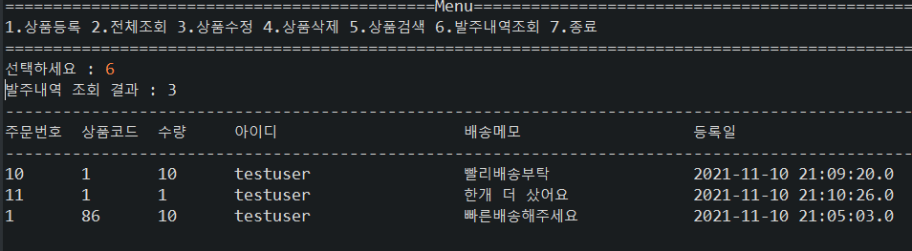
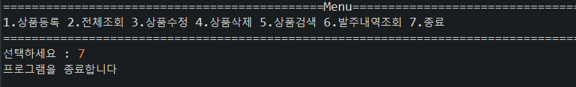
[3] 프로그램 실행
[3-4] 관리자 화면 구성
관리자(MASTER) 메뉴
상품등록
전체조회
상품수정
상품삭제
상품검색 - 상품코드 조회
- 상품명 조회
발주내역조회
프로그램 종료
발주내역조회시 모든 발주요청건 조회
프로그램 종료시

Slide 16
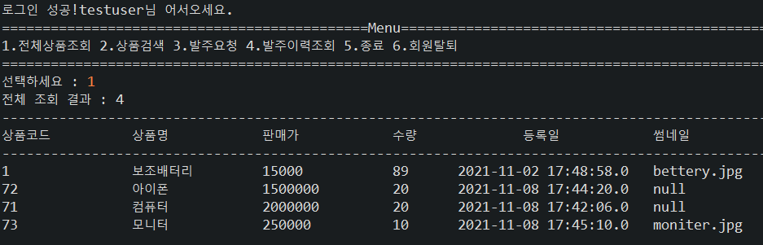
[3] 프로그램 실행
[3-5] 사용자 화면 구성
사용자(USER) 메뉴
전체상품조회
상품검색 - 상품코드 조회
- 상품명 조회
발주요청
발주이력조회
프로그램 종료
회원탈퇴
유저로 로그인시 판매가만 노출되는 리스트 출력

Slide 17
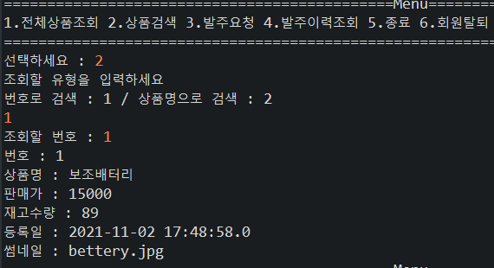
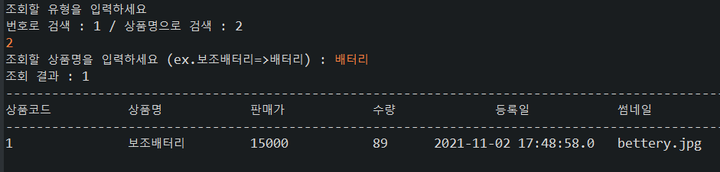
[3] 프로그램 실행
[3-6] 사용자 화면 구성
사용자(USER) 메뉴
전체상품조회
상품검색 - 상품코드 조회
- 상품명 조회
발주요청
발주이력조회
프로그램 종료
회원탈퇴
상품코드로 조회시
상품명으로 조회시 포함 단어로 검색결과 출력
입고가 제외 노출

Slide 18
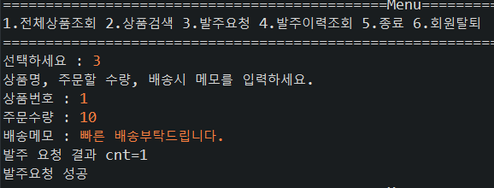
[3] 프로그램 실행
[3-7] 사용자 화면 구성
사용자(USER) 메뉴
전체상품조회
상품검색 - 상품코드 조회
- 상품명 조회
발주요청
발주이력조회
프로그램 종료
회원탈퇴
주문할 상품번호 입력과 주문수량, 배송메모 입력
발주요청 성공과 동시에 상품의 재고 수량 차감 (트리거)

Slide 19
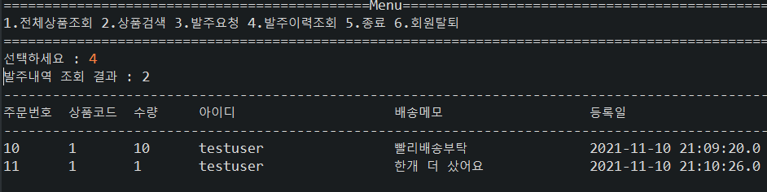
[3] 프로그램 실행
[3-7] 사용자 화면 구성
사용자(USER) 메뉴
전체상품조회
상품검색 - 상품코드 조회
- 상품명 조회
발주요청
발주이력조회
프로그램 종료
회원탈퇴
로그인된 아이디의 발주내역 조회

Slide 20
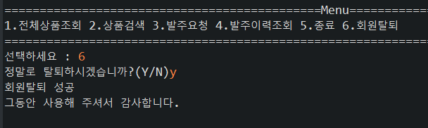
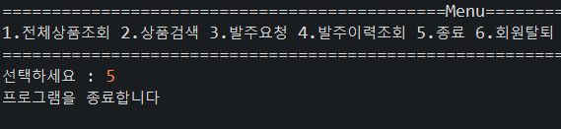
[3] 프로그램 실행
[3-8] 사용자 화면 구성
사용자(USER) 메뉴
전체상품조회
상품검색 - 상품코드 조회
- 상품명 조회
발주요청
발주이력조회
프로그램 종료
회원탈퇴
회원탈퇴 진행시 오라클 계정, 발주이력, 멤버테이블 데이터 삭제
프로그램 종료시

Slide 21
감사합니다.

